Slide 1
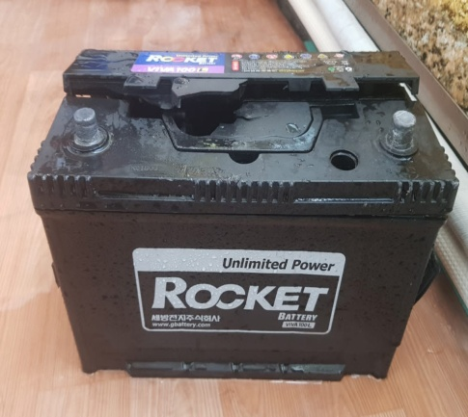
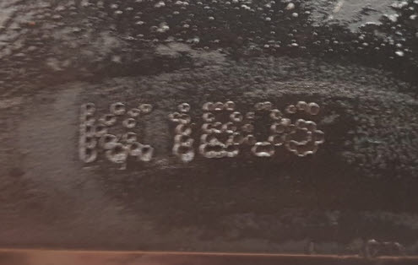
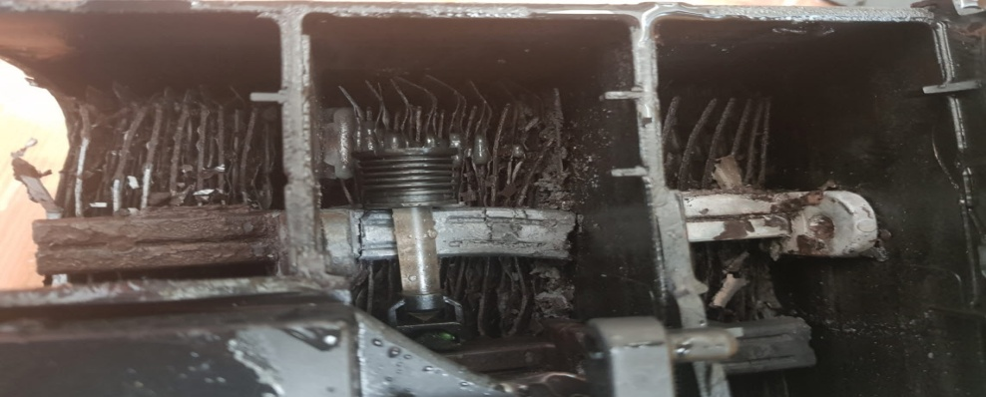
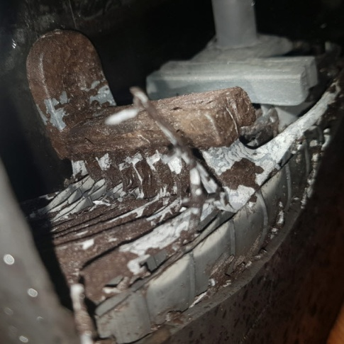
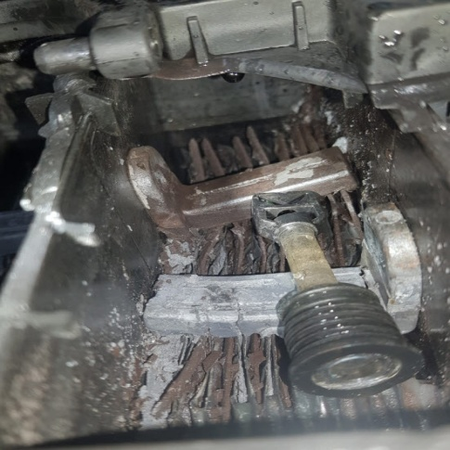
주요문제 발생현황 보고 – 배터리파열(2019.04.01)
CS팀
업 체 명 | 대전 판암동 개인고객 (주공APT 507-807)
담 당 자 | 개인고객 | 연 락 처 | 010-2488-7749
제 품 명 | VIVA 100L | Lot No | KC1B06 (‘11.02.06)
설치수량 | 1 EA | 발생수량 | 1 EA
설치일자 | 2~3년 사용 주장 | 점검일자 | 2019.04.01
사용용도 | 차량 보조전원용 | 점 검 자 | CS팀 박성철
발생내역 | ‘18.12.24일 최종 사용 후 미충전상태 보관 중 재 사용을 위해 당일 실내에서 충전 진행 중 배터리 파열 됨. -.’19.04.01 11:00 충전개시 후 14:00 경 파열
피해내역 | 배터리 파열 실내 충전진행으로 파열 시 주변 미비한 오염발생
점검결과 | 전셀 액고갈 (잔류액 극미량 – 비중측정 불가) 전셀 액고갈로 인한 Strap 부식, 극판부식, 절단 발생 단자상태 양호
판정내용 | 구입시기, 구입처 불분명 수명 종료제품 지속사용(충전)에 따른 파열발생
요구사항 | 배터리 1개 무상교체 요구
조치사항 | 구입시기, 구입처 불분명하며, 수명종료제품 지속사용에 따른 관리미흡으로 구입권유
진행사항 | 고객측 점검결과에 수긍하였으며, 제품회수 완료 함 판촉물 발송
VIVA 100L
KC1B06
[‘11.02.06]
전셀 액고갈 , Strap 및 극판부식

Slide 2

현장점검결과 PL 위험성 의견
1.대전 판암동 개인고객 배터리 파열 [‘19.04.01]
소비자성향 | 사건수준의견 | 종합의견
수용적 | 당해물건 | A-1 | 종결
※PL 위험성 의견 분류표

